Slide 1
Data Structures
Lab # 11
Chapter 9 Programming Exercise

Slide 2
Lab 11
1. Exercise 3
2. Exercise 4
3. Exercise 5
4. Exercise 8
5. Exercise 23
6. Exercise 25

Slide 3
실습 준비
샘플 코드 중에서 Chapter9에 있는 소스를 사용함
…\labplus_CRLF\labplus\Lab, C++ 3rd\Chapter9\
PQ는 1,2,3,4 번에 사용함
Graph는 5,6,7,8 번에 사용함
샘플코드 수정 내역
GraphType.cpp 파일에 문제 발생
GraphType.h에 선언된 클래스가 템플릿을 사용하는데도 선언부와 구현부가 분리되어 있음
사용 코드
PQ : PQType.h, Heap.h를 사용 (1,2,3,4), SortedList(3), StackType(4)
Graph : GraphType.h, QueType.h를 사용 (5,6,7), DFSearch(7)

Slide 4
1. Exercise 3
문 제
A. ReheapDown을 nonrecursive 방식으로 작성하여라.
B. ReheapUp을 nonrecursive 방식으로 작성하여라.
C. 위 두 프로그램을 Big-O 개념으로 설명하여라.

Slide 5
1-help slides (1/2)
template<class ItemType>
void HeapType<ItemType>::ReheapUp(int root, int bottom)
// bottom은 새로 삽입된 노드로 제일 아래 레벨의 제일 오른쪽 노드를 가리킴
{
int parent;
bool reheaped = false; // bottom이 제 위치를 찾아가서 reheap이 되면 true
while(bottom > root && !reheaped)
{
parent = ______________________; // bottom 값으로부터 부모 노드의 위치 계산
if(elements[parent] < elements[bottom])
{
Swap(elements[parent] , elements[bottom]);// bottom을 부모 노드와 값 교환
__________________; // bottom이 이제 부모 노드의 위치를 가리킴
} else
reheaped = true;
}
Notes:
Big-O는 주석으로 달기
Reheapup 삭제나 추가로 heap의 특성을 잃어버렸을 때 그 특성을 다시 복원하기 위함
부모가 자기보다 클 때까지 자기자신을 비교
Reheapdown – 자식이랑 자기랑 비교해서 작을때까지

Slide 6
1-help slides (2/2)
template<class ItemType>
void HeapType<ItemType>::ReheapDown(int root, int bottom)
// root 노드를 제외하고 나머지 노드들은 heap의 조건을 만족하고 있음
{
int maxChild, leftChild, rightChild;
bool reheaped = false; // root가 제 위치를 찾아가 reheap이 되면 ue
leftChild = ______________; // root 값으로부터 왼쪽 자식노드의 위치 계산
while(leftChild <= bottom && !reheaped)
{
if(leftChild == bottom) // 왼쪽 자식 노드 하나만 있는 경우
maxChild = _____________;
else{
rightChild = ______________;
maxChild = (elements[leftChild] <= elements[rightChild]) ? : ;
}
if(elements[root] < elements[maxChild]) {
Swap(elements[root], elements[maxChild]);
root = _____________; // maxChild 가 root의 새로운 위치가 됨
leftChild = ;
} else
reheaped = true;
}
}

Slide 7
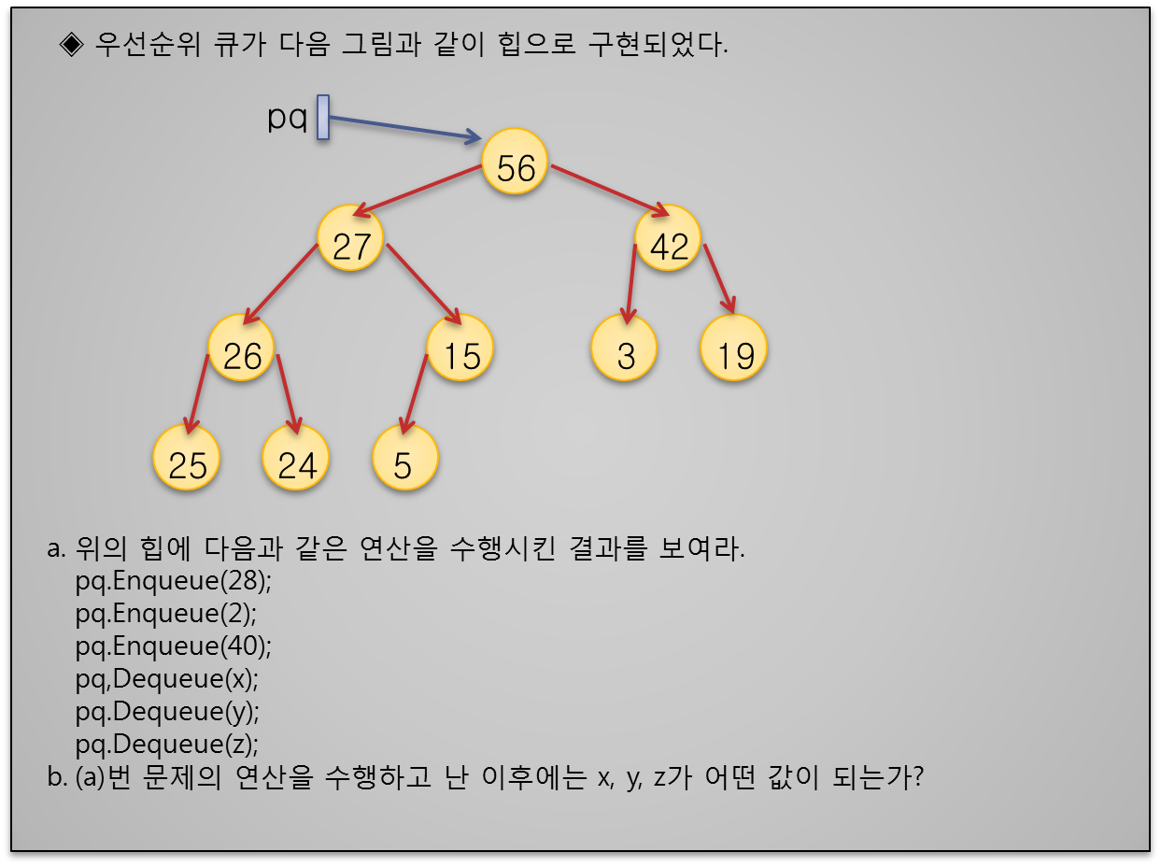
2. Exercise 4
문 제
Notes:
결과 예측해보고 비교해보기
Heap이 어떻게 구성되어있는지, 뭐가 뽑혀나오는지
뽑혀 나온 뒤에 heap의 구조가 바뀜 – 손으로 어떤 식으로 바뀌었는지 알 수 있어야함 (그림 그릴 수 있어야함 – 기말고사 필기고사 예정)

Slide 8
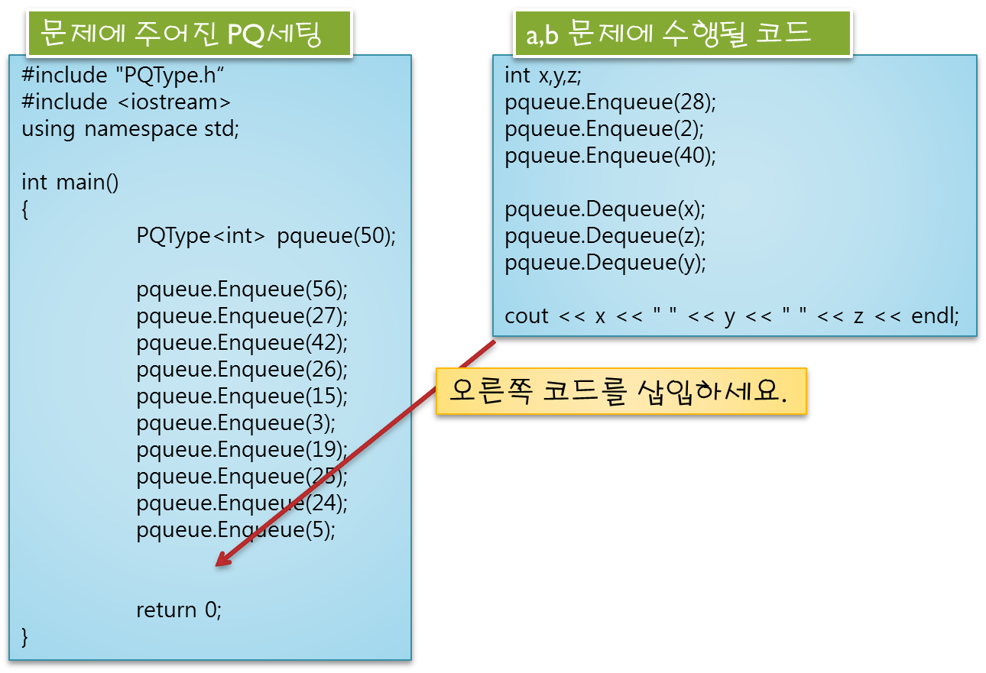
2-help slide
결과를 예측해보고 (힙의 상태) 테스트 드라이버를 통하여 예측한 결과와 실제 결과를 비교해 봅시다.

Slide 9
3. Exercise 5
문 제
우선순위 큐는 연결 리스트로 구현할 수 있다. 단, 저장되는 순서는 내림차순(가장 큰 원소로부터 작은 원소)으로 저장된다.
A. PQType의 정의는 어떻게 변경되어야 하는가?
B. 연결 리스트로 구현하는 Enqueue연산을 작성하여라.
C. 연결 리스트로 구현하는 Dequeue 연산을 작성하여라.
D. 위의 두 Enqueue와 Dequeue 연산을 Heap의 연산과 비교하라 (Big-O개념)

Slide 10
3-help slides
기존의 Sorted List는 오름차순으로 구현되어 있다.
그러나 우선순위 큐 같은 경우 값을 가져올 때 내림차순으로 가져온다.
정렬리스트의 오름차순을 내림차순으로 변경해야한다.
A. PQType은 어떻게 변경되어야 하는가?
template<class ItemType>
class PQLLType
{
public:
PQLLType();
~PQLLType();
void MakeEmpty();
bool IsEmpty() const;
bool IsFull() const;
void Enqueue(ItemType newItem);
void Dequeue(ItemType& item);
void Print();
private:
int length;
SortedType<ItemType> linkedlist;
//int maxItems;
};
수정된 PQ에서는 Sorted Linked List 객체를 하나 가지고 있습니다.
(PQ 객체가 소멸될 때, likedlist 객체는 자동으로 소멸자가 호출되어 노드들의 메모리를 반환하게 되므로 PQ의 소멸자에서 likedlist 객체의 노드들을 반환하지 않아야 함)
maxItems는 linked list에서 큰 의미가 없으므로 삭제하였습니다. 이에 따라 생성자, IsFull() 함수에서 maxItems 대신 linkedlist 객체의 메소드를 사용하여 개수를 알아내는 것으로 수정해야 합니다.

Slide 11
3-help slides
B. Enqueue 연산을 정의하세요.
C. Dequeue 연산을 정의하세요.
//리스트에 아이템을 추가합니다.
template<class ItemType>
void PQLLType<ItemType>::Enqueue(ItemType newItem)
{
if(linkedlist.IsFull())
throw FullPQLL();
else
{
length++;
____________; // 아이템 추가
}
}
※리스트 구현부 중 InsertItem()함수의 부등호 방향을 바꾸어 오름차순을 내림차순으로 변경하세요.
※SortedList에서는 리스트의 제일 앞에 있는 아이템을 읽어 오기 위한 메소드를 제공하지 않습니다. 따라서. Iterator를 사용하여 가져와야 합니다.
//리스트의 가장 앞에 있는 아이템을 가져오고,
//해당 아이템을 삭제합니다.
template<class ItemType>
void PQLLType<ItemType>::Dequeue(ItemType& item)
{
if (length == 0)
throw EmptyPQLL();
else {
__________________; // iterator를 사용할 준비
__________________; //리스트에서 아이템을 얻고
__________________; //해당 아이템 삭제 length--;
}
}

Slide 12
4. Exercise 8
문 제
스택은 우선순위 큐로 구현된다. 각 원소가 스택에 쌓일 때 타임 스탬프(time stamp)가 찍힌다 (타임 스탬프는 0과 INT_MAX사이의 숫자이다. 한 원소가 스택에 쌓일 때마다 하나씩 증가된 값이 할당된다.)
A. 최우선순위 원소는 무엇인가?
B. 4장에 있는 명세서를 이용하여 Push 와 Pop 알고리즘을 작성하여라.
C. 4장에서 구현된 Push,Pop 연산과 위의 두 연산을 Big-O 개념으로 비교하여라.
Pop() (or Top())
기존의 스택 :: LIFO
info
info
info
info
Push()
Notes:
우선순위를 줄 때 입력되는 거에 따라서 주면 스택 구현 가능?

Slide 13
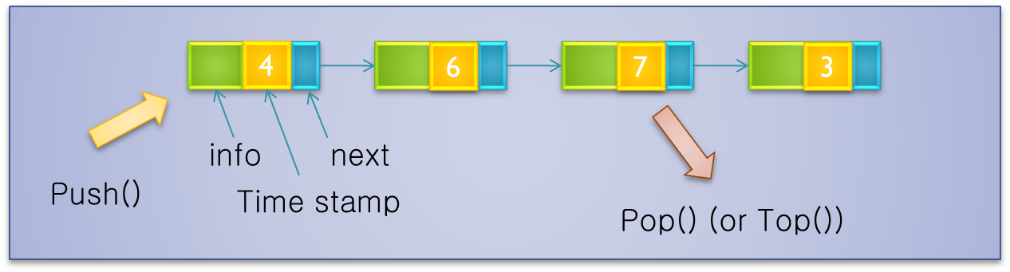
4-help slides
Time-Stamp를 기준으로 우선순위를 결정함
Time-Stamp가 높을수록 높은 우선순위를 가짐
우선순위 큐를 통한 스택 :: 우선순위 순으로 빠져나간다.
이와 같은 구조에서 Push와 Pop 함수에서 변경해야 할 부분에 대해서 생각해 보세요.

Slide 14
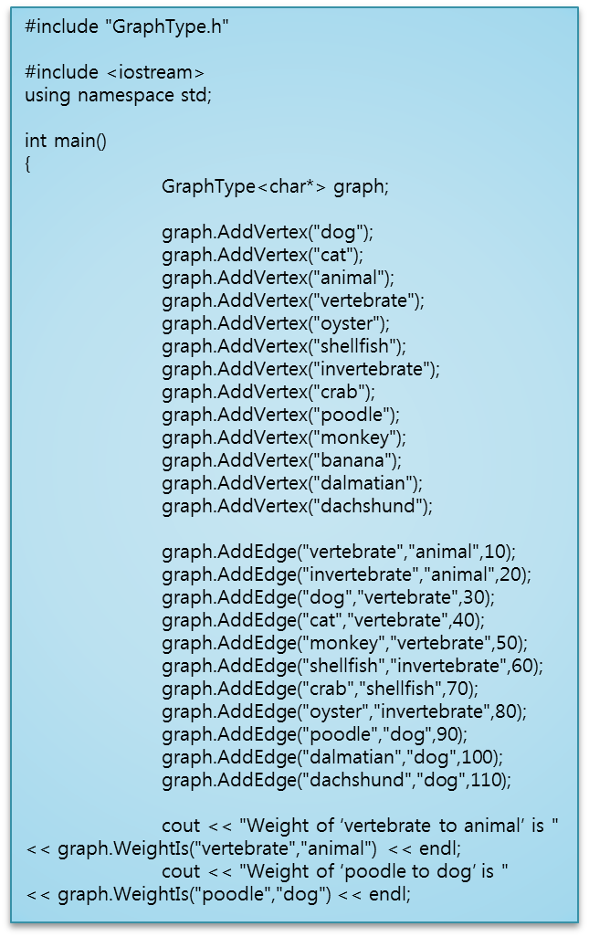
5-help slides
테스트 드라이버 (예제)

Slide 15
6. Exercise 23
문 제
이 장에서 명시한 GraphType클래스에 DeleteEdge라는 연산을 추가하려고 한다. 이 연산은 주어진 간선(Edge)을 제거한다.
A. 이 함수의 선언 부분을 작성하고, 적절한 주석을 넣으시오.
B. 이 장에서 개발한 인접 행렬 구현과 (a)의 선언을 사용하여 함수를 구현하여라.

Slide 16
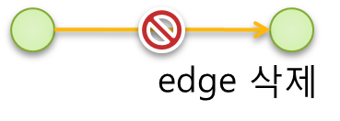
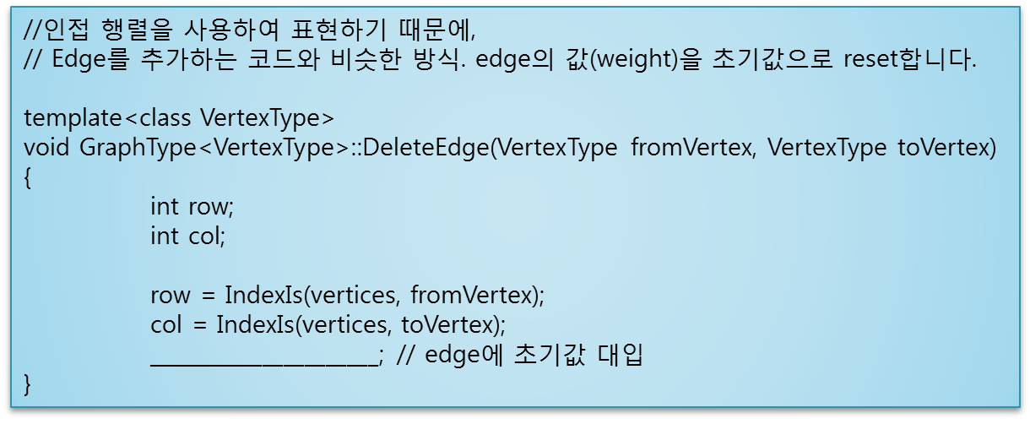
6-help slides
Graph 클래스에 멤버함수로 DeleteEdge()를 추가하고 구현하시오.
작성의 예)
Notes:
인접행렬 방식 – 제거하려는 엣지를 특정하기 위해 하나의 페어를 받아야함
입력받은걸 찾아가서 그걸 0으로 바꿔주면 됨(edge에 초기값 대입이 0임)
Indexis는 인덱스 반환해주는 함순데 구현이 되어있는것처럼 썼는데 파일 안에 내용이 없음 그니까 인덱스이즈 함수를 만들어야함 (전체 버텍스중에 해당 버텍스가 몇번째 인덱스인지 반환하는것) – 따지면 찾아야되는 버텍스랑 전체 버텍스를 입력받아서 전체중에 찾아야되는게 몇번째에 있는지를 반환해주면 됨

Slide 17
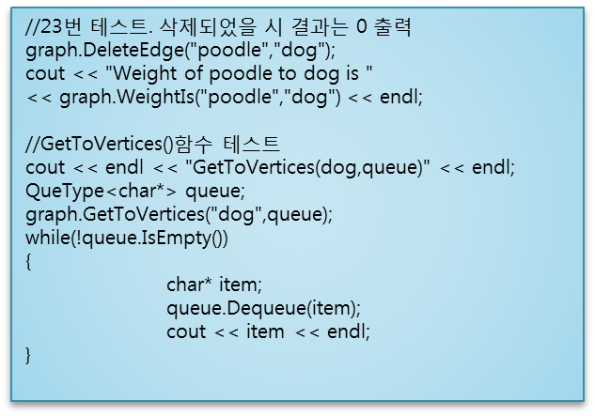
6-help slides
테스트 드라이버 (예제)
DeleteEdge함수를 통하여 간선을 제거하고 GetToVertices함수를 이용하여 간선이 제거 된것을 확인함
GetToVertices 함수는 파라메터로 받는 버택스와 간선으로 연결된 모든 버택스를 큐에 담아오는 함수이다.

Slide 18
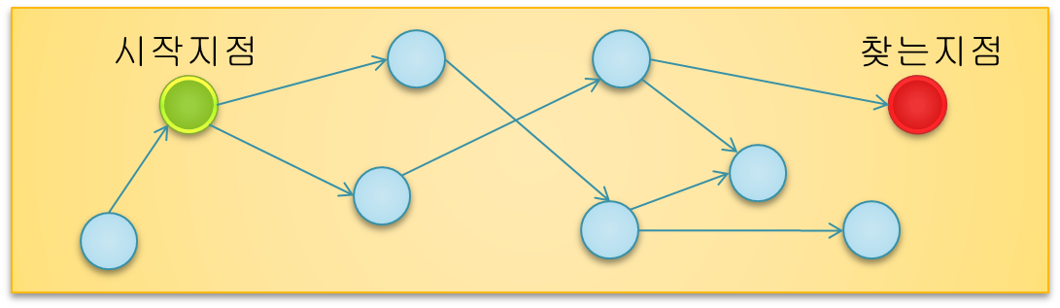
7. Exercise 25
문 제
재귀적 용법(recursion)을 사용하면 스택을 사용하지 않고도 DepthFirstSearch 연산을 구현할 수 있다.
A. base case 와 general case를 설명하여라.
B. 깊이 우선 탐색의 재귀적 버전 알고리즘을 작성하여라.
샘플 코드중 DFSearch.cpp에 비재귀 버전으로 구현된 내용을 참고

Slide 19
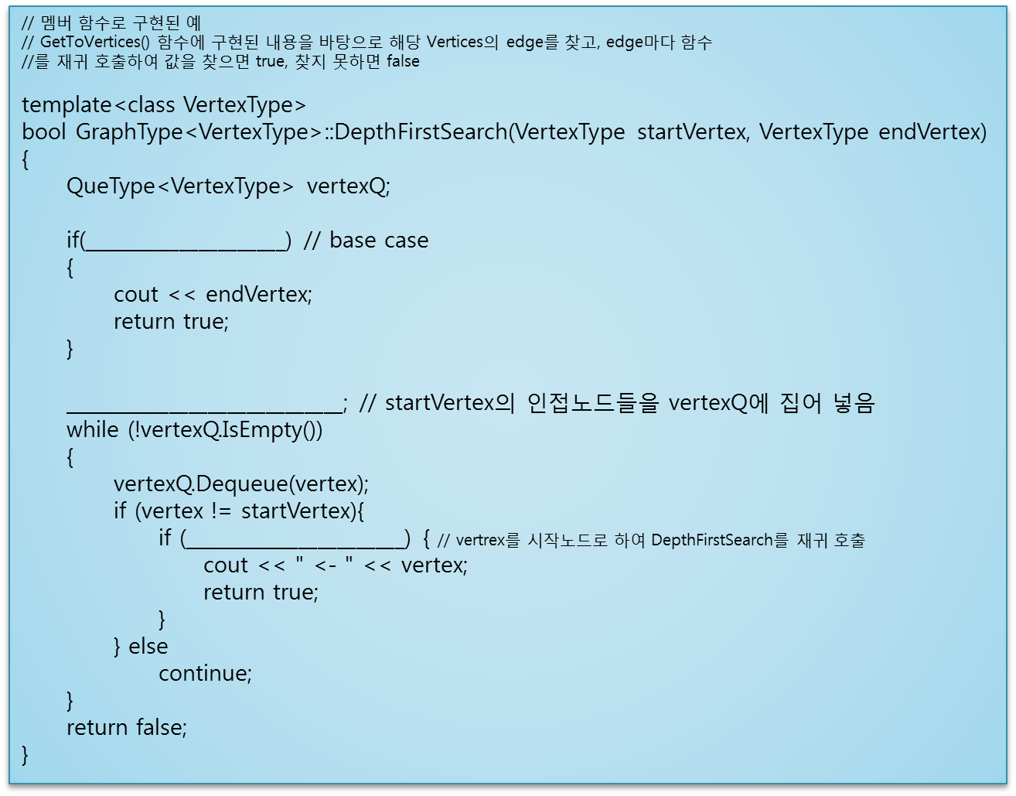
7-help slides (1/2)
구현의 예)

Slide 20
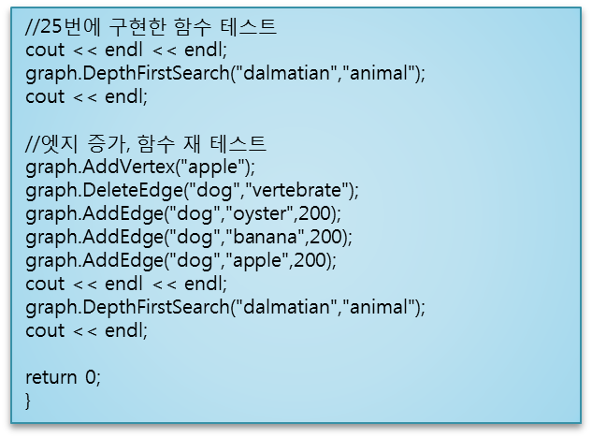
7-help slides(2/2)
테스트 드라이버 (예제)
Notes:
문제는 7갠데 2번은 구현은 아니고(그냥 해보라는것) 실제로 구현하는건 6문제임

